Slide 1
TRƯỜNG ĐẠI HỌC CÔNG NGHIỆP HÀ NỘI
KHOA CÔNG NGHỆ THÔNG TIN
BẢO VỆ ĐỒ ÁN TỐT NGHIỆP NGÀNH CÔNG NGHỆ THÔNG TIN
PHÁT TRIỂN ỨNG DỤNG ĐA NỀN TẢNG QUẢN LÝ ĐIỂM CHO HỌC SINH TRUNG HỌC PHỔ THÔNG
Giảng viên hướng dẫn: TS. Nguyễn Bá Nghiễn
Sinh viên: Đoàn Văn Quân
Mã sinh viên: 2020602342

Slide 2
Nội dung
1. Vấn đề, mục tiêu, ý nghĩa của đồ án
2. Ngôn ngữ lập trình và công cụ sử dụng
3. Kết quả đạt được
4. Hướng phát triển

Slide 3
1. Vấn đề, mục tiêu, ý nghĩa của đồ án
1.1. Đặt vấn đề
Quản lý điểm một cách truyền thống thường gặp nhiều khó khăn và hạn chế.
Việc lưu trữ, truy xuất, và chia sẻ thông tin còn gặp nhiều hạn chế.
Các ứng dụng hỗ trợ quản lý điểm thì quá tốn kém.
Notes:
Đặc biệt là trong việc lưu trữ, truy xuất, và chia sẻ thông tin.

Slide 4
1. Vấn đề, mục tiêu, ý nghĩa của đồ án
1.2. Mục tiêu, ý nghĩa
Giải quyết được các vấn đề đặt ra cho việc quản lý điểm cho học sinh.
Củng cố kiến thức và tích luỹ thêm kinh nghiệm về phát triển ứng dụng đa nền tảng.
Tiếp cận với các framework mới hỗ trợ phát triển ứng dụng đa nền tảng.
Đặt nền móng cho việc mở rộng quy mô và phát triển thêm các tính năng cho hệ thống sau này.

Slide 5



2. Ngôn ngữ lập trình và công cụ sử dụng
2.1. Ngôn ngữ lập trình và các công nghệ

Slide 6
2. Ngôn ngữ lập trình và công cụ sử dụng
2.2. Công cụ sử dụng
Microsoft Visual Studio 2022.
Microsoft Sql server: Hệ cơ sở dữ liệu dùng để lưu trữ dữ liệu.
Case Studio 2, Rational Rose: Thiết kế hệ thống, cở sở dữ liệu
Git, Github: Quản lý mã nguồn.

Slide 7
3. Kết quả đạt được
3.1. Ứng dụng bao gồm những mục chính và chức năng chính
- Các chức năng truy cập vào hệ thống: đăng nhập, đăng xuất tài khoản, cài đặt tài khoản.
- Các chức năng liên quan đến quy trình quản lý điểm: Upload điểm, xuất bảng điểm, sửa điểm, xem bảng điểm, xem điểm thành phần, xem điểm tổng kết.
- Phân quyền giữa học sinh, giáo viên, và người quản trị.
- Các chức năng quản trị: quản lý tài khoản, quản lí học sinh, quản lý khóa học, quản lý lớp học, quản lý giáo viên.
- Hỗ trợ đa ngôn ngữ.

Slide 8
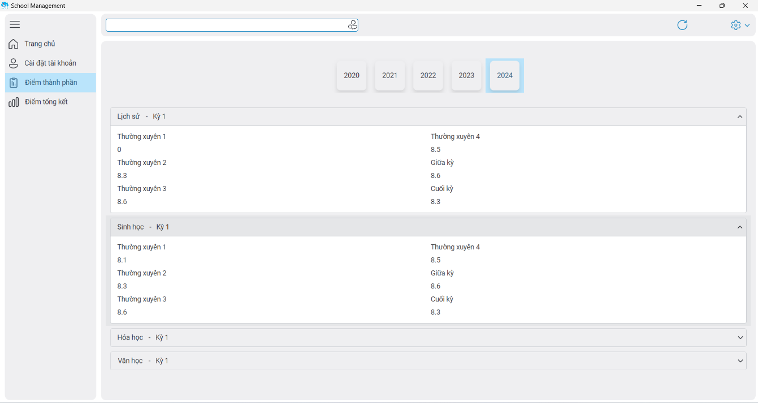
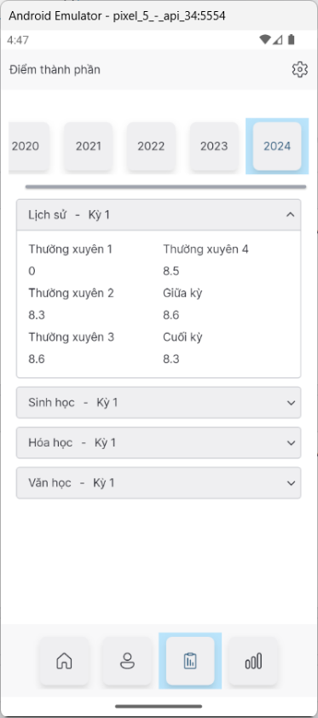
3. Kết quả đạt được
Giao diện xem điểm thành phần trên nền tảng Windows và Android:

Slide 9
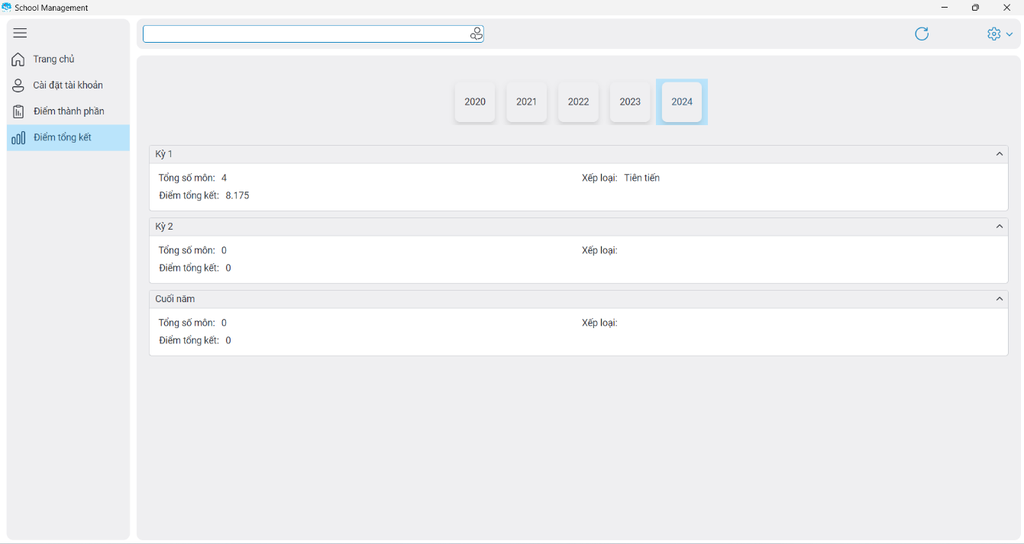
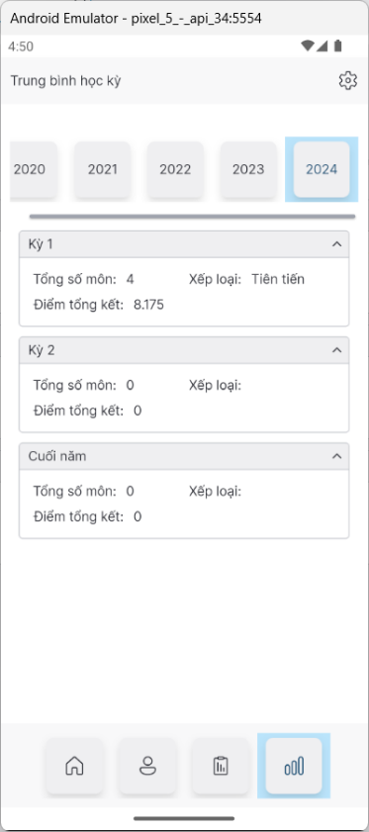
3. Kết quả đạt được
Giao diện xem điểm tổng kết trên nền tảng Windows và Android:

Slide 10
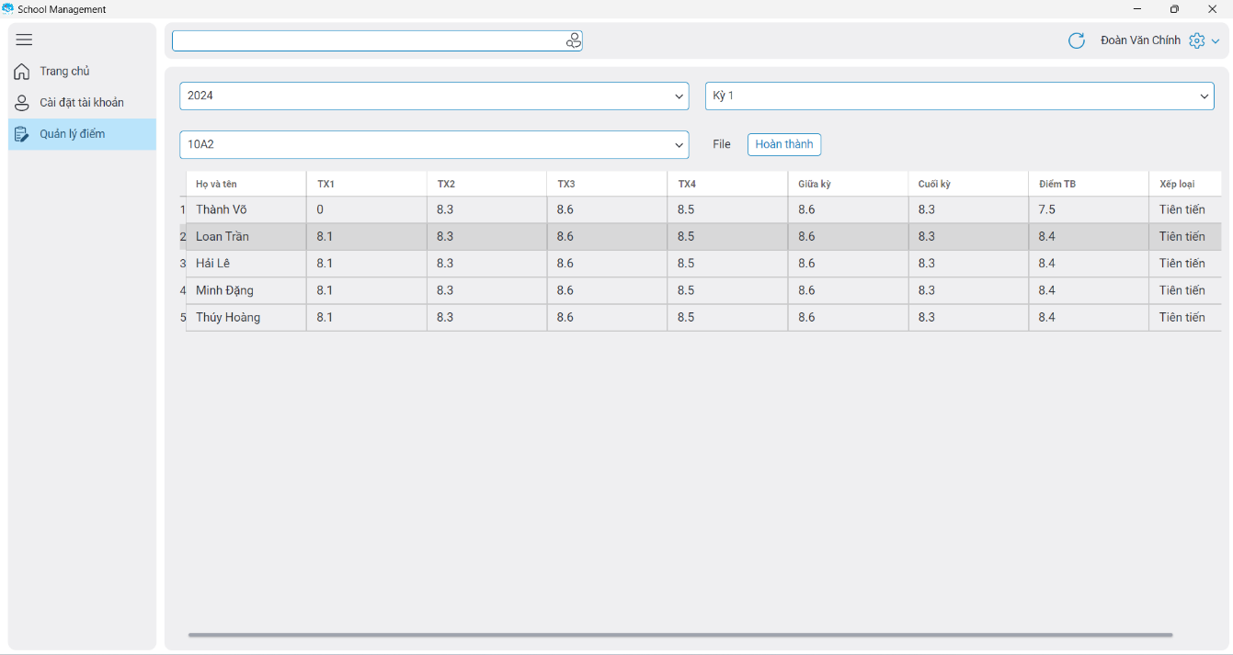
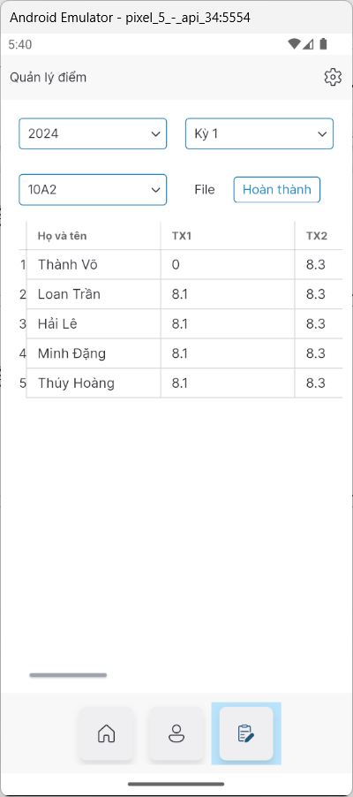
3. Kết quả đạt được
Giao diện quản lý điểm trên nền tảng Windows và Android:

Slide 11
4. Hướng phát triển
Tiếp tục hoàn thiện và phát triển thêm một số chức năng mới như điểm danh, tạo thời khóa biểu, …
Tích hợp thêm chức năng thanh toán học phí online, xét lên lớp.
Phát triển ứng dụng có thể chạy trên nhiều nền tảng khác như WebAssembly, MacOS, và IOS.
Cải thiện sự mượt mà của ứng dụng. Nâng cao trải nghiệm người dùng.

